Slide 1
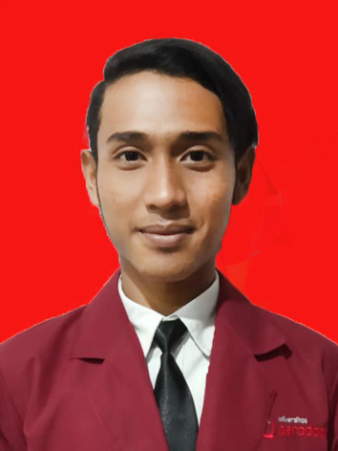
Dream Book
Nova Adi Saputra
Calon Orang Sukses

Slide 2
Biodata
Nama Lengkap : Nova Adi Saputra
NIM : 42419011
Alamat : Desa Suradadi Kec. Suradadi Kab. Tegal
Intro :
Halo, teman teman. Namaku Nova Adi Saputra, Aku Berasal dari Tegal, Jawa Tengah, berkuliah di Universitas Peradaban, mengambil jurusan Teknik Informarika. Hobiku sebenarnya berenang, namun ada beberapa hal yang aku suka selain berenang, seperti coding, game, menulis, organisasi dan tidak lupa yang paling kusuka yaitu rebahan.
Aku suka berteman, karena dengan berteman aku menemukan banyak hal, meliputi wawasan, kemudahan, ilmu pengetahuan, relasi hingga makanan.

Slide 3
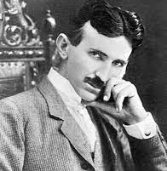
Idola Yang Menginspirasi
Aku muslim, pasti idolaku yang paling utama ya junjungan agung, baginda rasulullah, karena beliau memang suri tauladan yang terbaik dari segala sisi. Namun aku ingin menyebutkan salah seorang idolaku selain baginda rasul
Mungkin dari kawan-kawan tahu siapa yang disamping ini. ya, Nikola Tesla. Aku menyukainya, karena segala yang ia temukan khususnya listrik, bertujuan untuk membantu orang lain dan tidak berfikir tentang uang yang ia dapat, benar-benar mengabdikan dirinya dibidang sains & teknologi dan bermanfaat untung orang lain, sejalur dengan impianku yang ketiga (slide berikutnya).

Slide 4
Yang ada didalam diriku
Kelebihan
Kekurangan
Berenang
Suka membaca
Selalu ingin memahami sesuatu yang sulit
Sering lupa
Sering lapar
Mempersulit diri

Slide 5
Tujuan dari suatu impian
Membanggakan kedua orang tua
Menjadi orang baik, sukses adalah bonus
Terhubung dengan semua orang tanpa ketergantungan ekonomi
Bermanfaat bagi orang lain, tapi bukan dimanfaatkan
Beberapa mimpiku mungkin terlalu naif, atau mungkin memang inilah anak muda, penuh dengan idealisme, entah setelah menua masih dengan mimpi yang sama atau malah berbalik berbeda. Apalagi dalam hal ini pada mata kuliah kewirausahaan, wirausaha tak lepas dari yang namanya uang, dan itu bertentangan dengan mimpiku yang ketiga. Tapi, meskipun begitu aku juga suka usaha kecil-kecilan, seperti menjadi reseller, jual pulsa, berdagang sederhana, tapi itu kulakukan karena aku tak ingin memberatkan kedua orang tua apalagi aku sekarang sudah cukup besar, bahkan rata-rata teman sekelasku sudah bisa makan dari keringat mereka sendiri, lebih lagi kedua orang tuaku makin menua, tak elok jika aku yang diberi. Karena itu, aku pisahkan ekonomi dengan mimku yang ketiga, dengan cara “menyalurkan apa yang aku bisa tanpa menerima (bahkan menolak keras) kepada orang yang tepat”, mungkin dari bidang computer, programming, multimedia, atau apapun yang aku bisa.

Slide 6
Terima Kasih
☺

